Slide 1
Psycho-educatie
Mijn toolkit
Lotgenoten Werkpad
Notes:
Benodigde materialen:
Voorbereiding:
Er zijn voor deze les geen extra notities of aanvullende werkvormen. Je kunt de dia’s doorlopen en bespreken met de klas.
Achtergrondinformatie voor de docent:
Het hebben van een taalontwikkelingsstoornis (TOS) kan soms voelen alsof je er alleen voor staat. Maar je bent niet de enige! In deze les besteden we aandacht aan het belang van lotgenotencontact. Er zijn speciale initiatieven voor jongeren zoals Samen Trots en Spraaksaam, waar je anderen kunt ontmoeten die tegen dezelfde uitdagingen aanlopen.
Samen leuke en gezellige activiteiten doen met leeftijdsgenoten met TOS kan een groot verschil maken. Het helpt je om jezelf te zijn en je geaccepteerd te voelen. Het doel van deze ontmoetingen is om een veilige plek te bieden waar je herkenning en erkenning vindt. Hier ontdek je dat je niet alleen bent, en kun je leren van anderen hoe zij met hun TOS omgaan. Je bent niet minder dan een ander – en samen sta je sterker! Disclaimer: Mogelijk bestaan er regionaal andere lotgenoteninitiatieven. De makers van PE TOS VSO ontvangen graag informatie hierover, zodat ook deze initiatieven ook een plek op dit platform kunnen krijgen.
Deze les hebben we het ook over Kentalis Werkpad. Kentalis Werkpad is bedoeld om de leerlingen bewust te maken van de mogelijkheden die er zijn om ondersteuning te krijgen bij het vinden en behouden van werk. Ze leren welke mogelijkheden Kentalis Werkpad kan bieden om hen te ondersteunen in hun loopbaan. Ze leren dat er mensen zijn die hen kunnen helpen bij uitdagingen op de werkvloer. Het kan hen motiveren en vertrouwen geven om stappen richting werk te zetten.

Slide 2
Vorige les
Notes:
Kijk met de klas even terug op de vorige les. Wat is er blijven hangen?

Slide 3
Aan het einde van de les…
Ik weet hoe ik in contact kan komen met andere jongeren met TOS
Ik weet wat Kentalis Werkpad voor mij kan doen

Slide 4
Het is leuk om nieuwe vrienden te maken. Andere jongeren met TOS begrijpen tenminste wat ik bedoel…

Slide 5
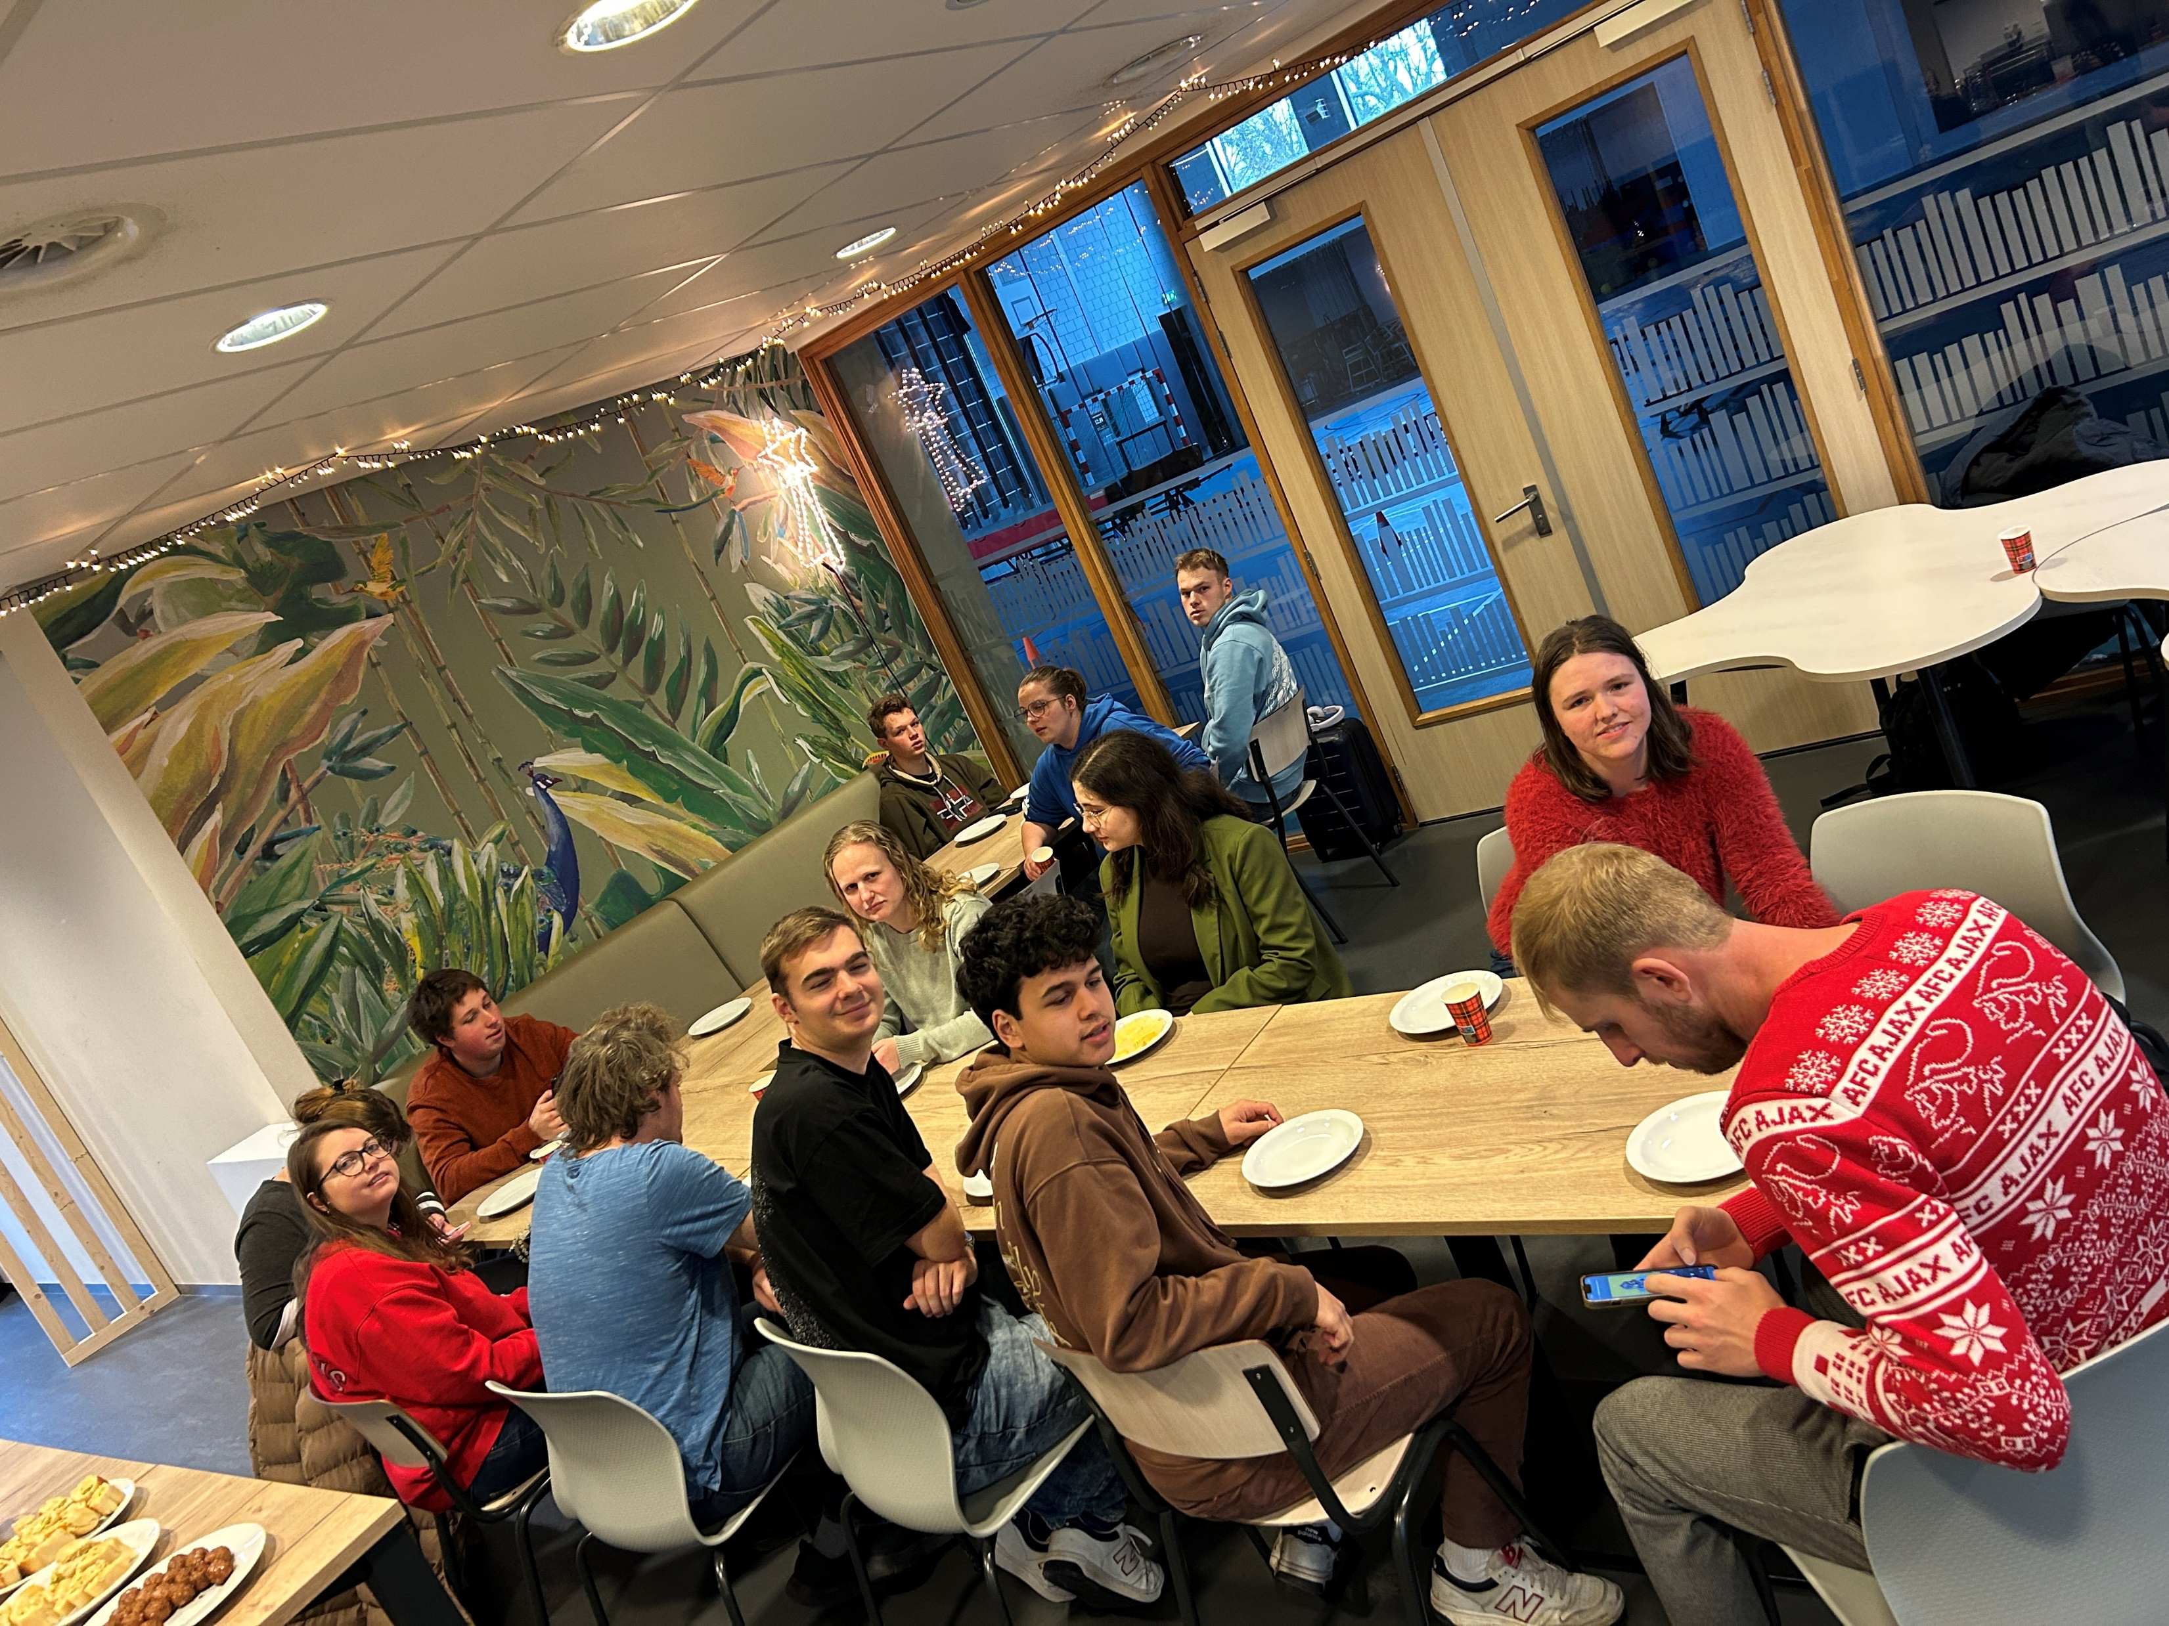
Waarom is het fijn om andere jongeren te ontmoeten?
Je leert jongeren kennen die weten wat TOS is.
Je herkent veel dingen van jezelf in de ander.
Ze begrijpen je omdat ze zelf ook TOS hebben.
Je kunt vrienden maken.

Slide 6
De eerste keer…
De eerste keer mogen jongeren op school komen kijken en gezellige mee doen.
De eerste keer mag je iemand meenemen.
Er zijn altijd jongeren die je de eerste keer helpen.
Ook zijn er begeleiders aanwezig voor vragen en hulp.

Slide 7
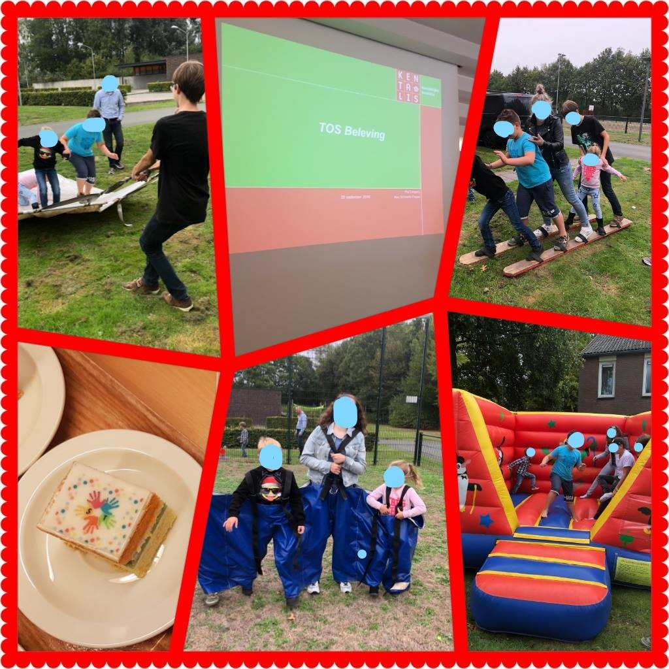
Activiteiten
Bowlen
Escape room
Kanoën
Zwemmen
Gevangenis museum
Bioscoop
Laser gamen
Trampoline springen
Kanoën
Speurtocht
Kamp
Samen koken
Bord en kaartspellen
Kerst en Sinterklaas
En nog veel meer!

Slide 8
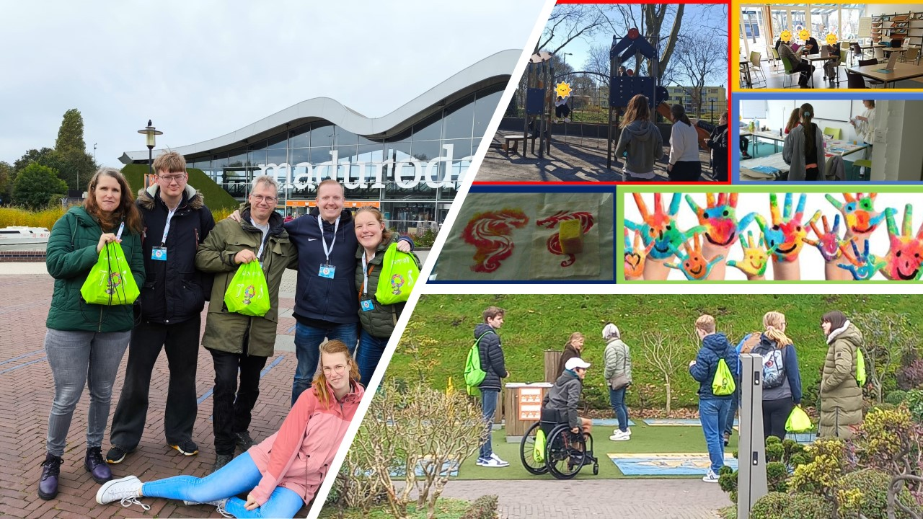
SamenTrOtS
Elke maand komen jongeren met TOS samen
Samen doen ze leuke dingen
Eindhoven & Rotterdam

Slide 9
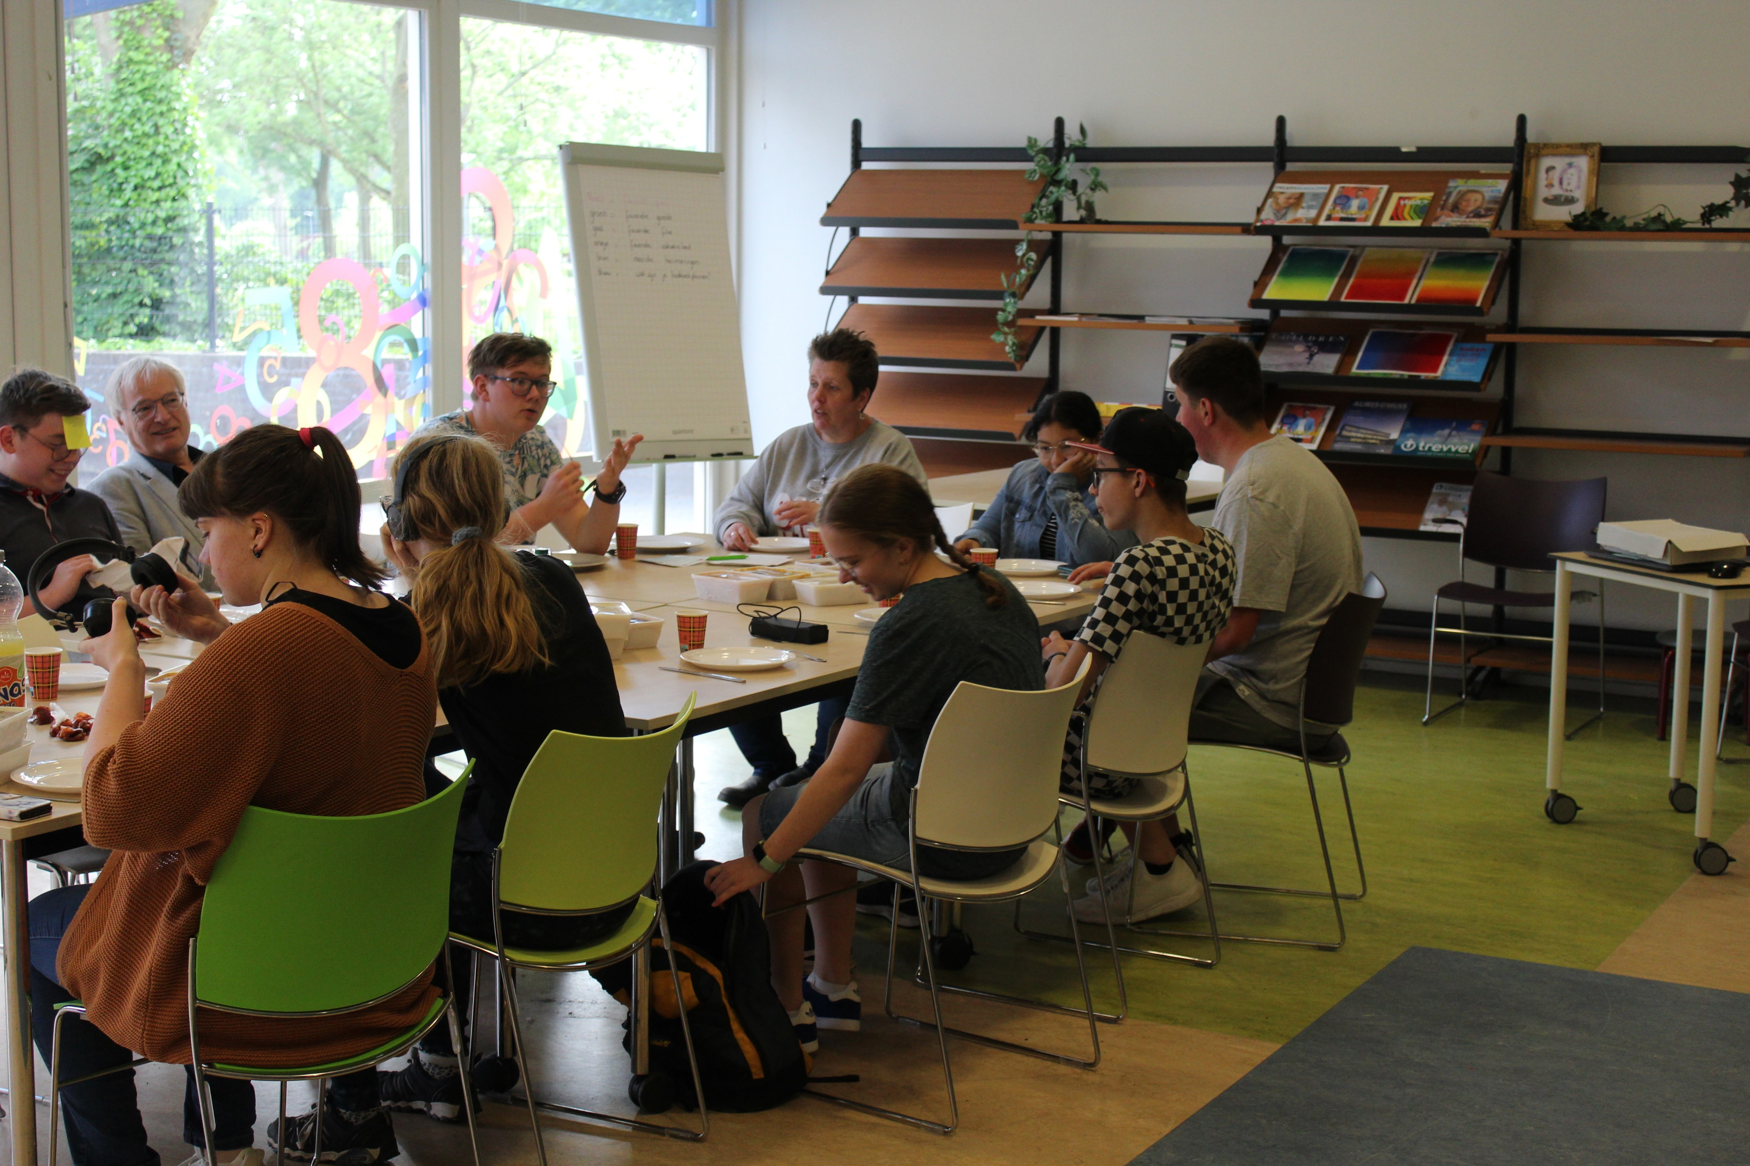
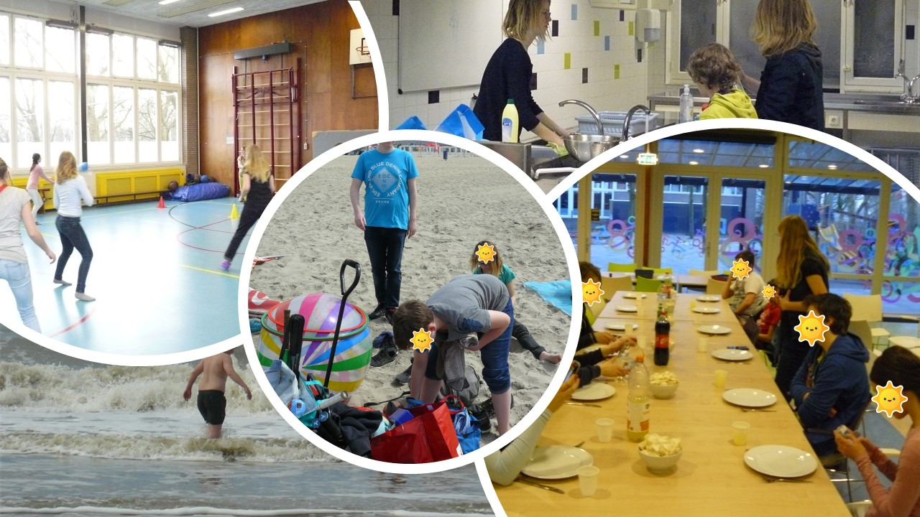
SamenTrOtS
Lijkt dit je leuk?
De eerste keer mag je een bekende meenemen
Je krijgt ook een buddy (een andere jongere)
Mail naar michel@samentrots.nl voor Rotterdam
Of yvonne@samentrots.nl voor Eindhoven
Bellen of app’en kan ook naar 06-44444102
De website is: www.samentrots.nl

Slide 10
Spraaksaam
Spraaksaam is er voor jongeren in de regio Utrecht & Groningen
Er is 4x per jaar een bijeenkomst op zaterdag
2 bijeenkomsten worden op school gehouden
2 bijeenkomsten doen we ergens op locatie

Slide 11
Meer informatie?
kijk op www.spraaksaam.com

Slide 12
Werken en dan…?
Kentalis Werkpad

Slide 13
Wat is Kentalis Werkpad?
Taalproblemen kunnen communicatie op het werk lastig maken.
Anderen begrijpen jou misschien niet goed, of andersom.
Kentalis Werkpad helpt mensen met TOS bij het vinden en houden van werk
De jobcoaches van Kentalis Werkpad helpen je bij al jouw vragen over werk
Samen kijken ze hoe ze de communicatie op de werkplek makkelijker kunnen maken

Slide 14
Bijvoorbeeld
Je hebt een leuke baan, maar zit niet helemaal lekker op je werkplek.
Je wil graag iets veranderen, maar weet niet zo goed wat
Kentalis Werkpad biedt ondersteuning als er problemen op het werk zijn.
Kentalis Werkpad kijkt samen met jou naar waar jij blij van wordt of wat jij nodig hebt.

Slide 15
Hoe Kentalis Werkpad jou kan helpen?
Kentalis Werkpad gaat dan met jou in gesprek:
Wat gaat er al goed?
Wat wil je veranderen?

Slide 16
Vinden van werk…
Misschien weet je al wat je wilt doen, of misschien weet je dat nog helemaal niet. Dat is oké!
Werk zoeken begint vaak al op school. Hier leer je wat je leuk vindt en goed kunt.
Vaak helpt school of je begeleider je met het zoeken naar je eerste baan.

Slide 17
Wat wil ik doen?
Werk zoeken is niet altijd makkelijk.
Het is fijn als je hulp kunt krijgen.
Werkpad kan je helpen.
Samen kijken ze naar wat je kunt, wat je leuk vindt en wat de mogelijkheden zijn.
Hiermee ontdek je welke opleiding of baan goed bij jou past.

Slide 18
Hulp bij solliciteren
Het zoeken naar een baan kan lastig zijn. Kentalis Werkpad helpt je om vacatures te vinden, je cv te maken en sollicitatiebrieven te schrijven.
Als je een gesprek hebt, kunnen ze je helpen om je daarop voor te bereiden.
Zo maak je meer kans op een baan!

Slide 19
Wil je hulp van Kentalis Werkpad?
Neem contact op:
Telefoonnummer: 073 55 88 396 of infowerkpad@kentalis.nl.
Of kijk op de website: www.kentalis.nl/werkpad

Slide 20
Hoe is het gegaan?
Zou je zelf eens naar een bijeenkomst van lotgenoten willen?
Waarom denk je dat het handig is om hulp van Kentalis Werkpad te krijgen?

